Slide 1

Индивидуальный проект AR Bird
Город:
Площадка:
Учащийся:
Преподаватель:
Новосибирск
МБОУ Инженерный лицей НГТУ
Мицура Анастасия
Шперлинг Владимир Константинович

Slide 2

Цель
Разработать приложение для определения того какие организации есть в здании напротив вас
2

Slide 3

Назначение
В приложении можно определить то какие есть организации в доме перед вами и узнать его адрес.
3

Slide 4



Принцип работы
Наведите телефон на здание
Начните сканировать
Получите список организаций и их описание по адресу
4

Slide 5


Дополнительные средства
5

Slide 6
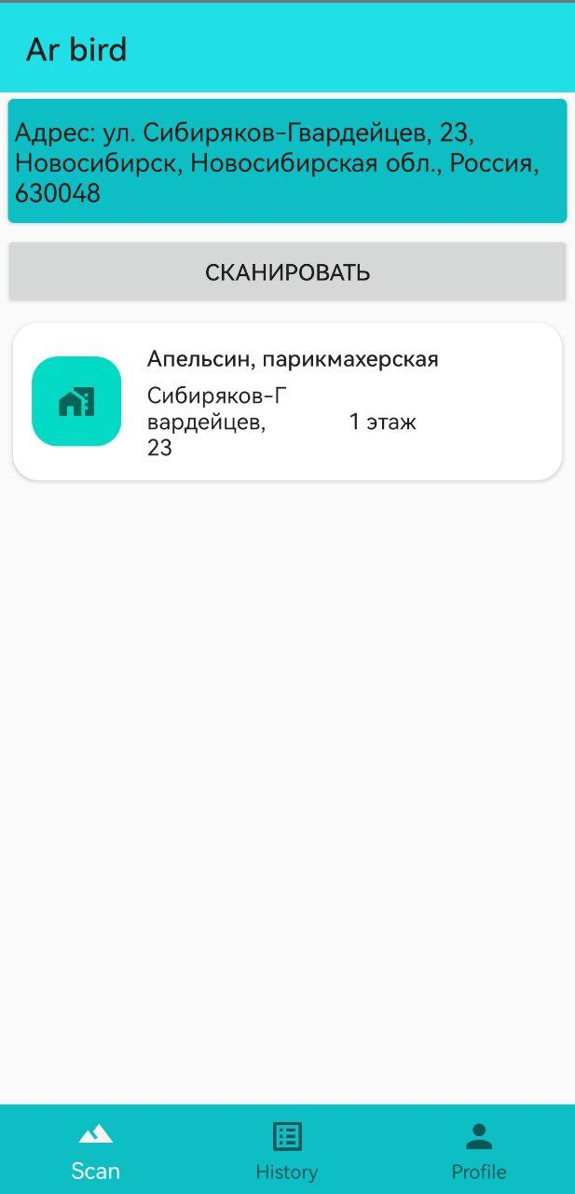
Экраны приложения
При нажатии на кнопку "сканировать" приложение определяет ваше местоположение и направление телефона при помощи компаса.
Исходя из этого сканирует область которая находится перед вами, после на основе этих данных делает клиент серверный запрос в api 2gis и получает организации, которые есть по эти координатам
6

Slide 7
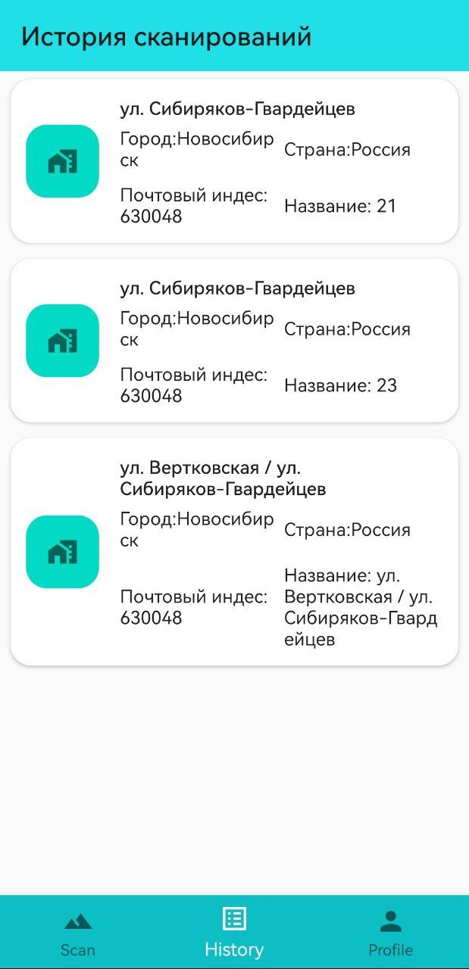
Экраны приложения
В данном фрагменте отображаются адреса домов, которые до этого были отсканированы и сохранены в бд
7

Slide 8

Экраны приложения
Профиль хранится локально и в нём отображаются ваши достижения, которые открываются в зависимости от количества сканирований, данные об этом хранятся в SharedPreferences
8

Slide 9




Требования
Версия андроида не ниже 7.1.2
Занимает 6.4 Mб
Разрешения: доступ к местоположения пользователя, доступ в интернет
Диагональ любая
10

Slide 10
Где скачать
11

Slide 11
Вывод
В итоге было разработано приложение с таким функционалом как:
Определение геопозиции
Определение направления телефона
Получения списка организаций в здании перед вами
Сохранение в историю список сканируемых адресов
Локальный профиль с возможностью изменения никнейма и подсчёта количества сканирований
12

Slide 12
Перспективы
В перспективе планируется добавить раздел в котором пользователь может поставить себе напоминание которое придёт, когда пользователь будет идти мимо указанного места.
13

Slide 13
Индивидуальный проект AR Bird
Город:
Площадка:
Учащийся:
Преподаватель:
Новосибирск
МБОУ Инженерный лицей НГТУ
Мицура Анастасия
Шперлинг Владимир Константинович

